Slide 1
HTML CSS

Slide 2
HTML
HTML – сокращение от "HyperText Mark-up Language" – переводится как "Язык разметки гипертекста"

Slide 3
CSS
CSS (абревиатура от Cascading Style Sheets, что в переводе означает каскадные таблицы стилей) – это специальный язык (язык стилей), с помощью которого описывают вид документов (как и где отображать элементы веб-страницы), написанные языками разметки данных. для документов, размеченных на языке HTML.

Slide 4
Когда мы пишем HTML-код, браузер работает как переводчик, который читает этот код сверху вниз. Он игнорирует отступы и лишние пробелы, потому что ему важно лишь понять структуру страницы. HTML-код сообщает браузеру, где находятся заголовки, текст, изображения и так далее, а сам браузер отображает страницу так, чтобы мы видели её как удобный веб-сайт.
Браузер, как и другие программы, не может "понимать" человеческий язык программирования (например, HTML или CSS). На определённом этапе этот код преобразуется в набор инструкций, которые компьютер может понять — это те самые нули и единицы. Этот процесс называется компиляцией.

Slide 5
Когда мы открываем HTML-файл через браузер, это не означает, что он доступен в Интернете. Все файлы сайта находятся на нашем компьютере, и браузер выполняет роль интерпретатора нашего кода, отображая его визуально. Чтобы превратить этот проект в полноценный сайт, нужно использовать хостинг — специализированные сервисы, которые предоставляют возможность хранить файлы, а также приобрести домен. Домен — это уникальный адрес, который служит именем вашего сайта, и только после этого сайт становится доступным для пользователей в Интернете.

Slide 6
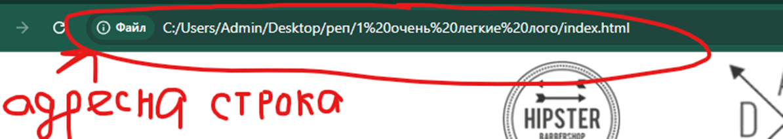
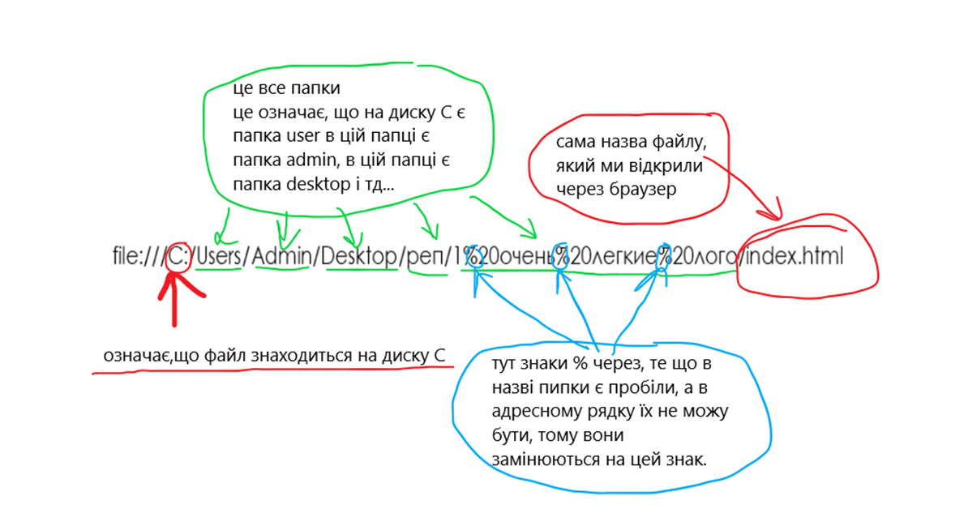
Адресная строка

Slide 7
Теги
Язык HTML состоит из тегов. Теги – это те же кирпичики, из которых построена каждая веб-страница.
Все тэги можно разделить на парные и одиночные. Каждый парный тэг состоит из двух частей: открывающего тега и закрывающего. Внутри закрывающего тэга используется символ /

Slide 8
атрибуты
Теги могут иметь атрибуты – свойства элементов, которые дают дополнительные возможности форматирования. Некоторые тэги используются только с атрибутами. Наиболее яркий пример – тег <img>, который вставляет на страницу изображения. Для него обязательно нужно указывать атрибут src, задающий адрес картинки (иначе браузер не сможет загрузить ее).
<имя тега атрибут1="значение1" атрибут2="значение2" ...>

Slide 9
<!doctype html>
<!doctype html>
— это специальный тег, указывающий браузеру, что страница написана на языке HTML.
Зачем он нужен?
Он сообщает браузеру, что это документ HTML5 (самая распространенная версия языка для сайтов).
Благодаря этому тэгу браузер отображает сайт корректно и без ошибок.

Slide 10
Теги
<html>: Этот тег обозначает начало HTML-документа и охватывает все остальные элементы страницы.
<head>: Элемент <head> используется для определения метаданных страницы, таких как заголовок, ссылки на внешние файлы, настройки символов и т. д.
<meta charset="UTF-8"> — это тег, который сообщает браузеру, какую систему кодировки использовать для отображения текста на странице. Что такое UTF-8 и зачем это нужно? UTF-8 — это универсальная система кодировки, которая поддерживает почти все символы и буквы разных языков (украинский, английский, китайский и другие).

Slide 11
<title>: Тег <title> определяет заголовок документа, который отображается в строке заголовка веб-браузера или на вкладке страницы.
<link rel="stylesheet" type="text/css" href="style.css"> Тег <link> используется для подключения внешних файлов стилей, таких как CSS (Cascading Style Sheets), к веб-странице.
В нашем примере rel="stylesheet" указывает, что файл, на который ссылается атрибут href, является файлом стилей.
<body>: Элемент <body> содержит всё содержимое веб-страницы, такое как текст, изображения, ссылки, таблицы и т. д.

Slide 12
Теги
<h1>, <h2>, <h3>, ..., <h6>: Теги заголовков используются для обозначения уровней заголовков на странице, где <h1> — самый крупный заголовок, а <h6> — самый мелкий.
<p>: Элемент <p> используется для отображения абзаца текста.
<a>: Тег <a> создаёт ссылки на другие страницы, документы или различные ресурсы в Интернете.
<img>: Элемент <img> используется для вставки изображений на страницу.
<ul>, <ol>, <li>: Элементы списка используются для создания маркированного (<ul>) или нумерованного (<ol>) списка элементов (<li>).
<table>, <tr>, <td>: Теги таблицы используются для создания таблиц с строками (<tr>) и ячейками (<td>).

Slide 13
Порядок тегов в секции <head>
Порядок тегов в секции <head> HTML важен для корректного отображения страницы:
<meta charset="UTF-8"> следует размещать в начале, чтобы браузер сразу мог прочитать кодировку страницы и корректно отображать символы.
<title> должен быть после тегов <meta>, так как он определяет заголовок страницы, который появляется на вкладке браузера.
<link rel="stylesheet" href="style.css"> обычно ставят последним, чтобы браузер мог применить стили ко всему предыдущему HTML-коду.

Slide 14
<meta>, <title>, <link>
Эти теги должны быть только в <head>. Они обеспечивают настройки документа (кодировка, заголовок, подключение стилей), которые не влияют на видимый контент страницы. Теги <meta>, <title> и <link> в <body> не будут работать или могут привести к некорректному отображению страницы, так как <body> предназначен для содержимого, которое пользователи видят и с которым они взаимодействуют.

Slide 15
Порядок тегів у <body>
В секции <body> порядок тегов также имеет значение, так как элементы отображаются в браузере в том порядке, в котором они расположены в коде.

Slide 16
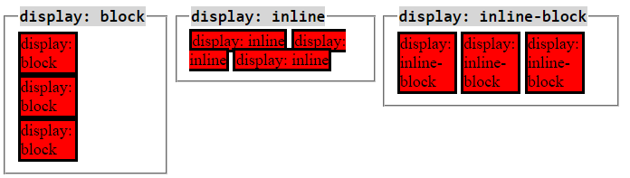
Типы элементов:

Slide 17
Срочные элементы (Inline Elements):
Отображаются в одной строке с другими элементами без переноса на новую строку.
Занимают лишь ту ширину, которая нужна для вмещения собственного содержания.
Не могут обладать свойствами ширины (width) и высоты (height).
Примеры строчных элементов: <span>, <a>, <img>, <input>…

Slide 18
Блочные элементы(Block Elements):
Начинаются с новой строчки и занимают всю доступную ширину родительского контейнера.
Могут обладать свойствами ширины (width) и высоты (height).
Можно задать свойства внутреннего отступа (padding) и внешнего отступа (margin).
Примеры блочных элементов: <div>, <p>, <h1>-<h6>, <ul>, <li>, <section>, <article>, <header>, <footer>…

Slide 19
Строчно-блочные элементы (Inline-block Elements):
Комбинация свойств строчного и блочного элемента.
Отображаются в одной строке с другими строчными элементами, но могут иметь свойства ширины и высоты.
Занимают ту ширину, которая указана, но позволяют другим элементам быть рядом.
Примеры строчно-блочных элементов: <button>, <input type="button">…

Slide 20
обращение к разным элементам HTML и задание их стилей
Обращение по тегу элемента:
{
/* стили для элементов <p> *
/}
Обращение по классу
.класс {
/* стили для элементов с указанным классом */
}

Slide 21
Обращение по идентификатору элемента:
#идентификатор {
/* стили для элемента с указанным идентификатором */
}
Элемент1, Элемент2:
элемент1, элемент2 {
/* стили для элемента1 и элемента2 */
}

Slide 22
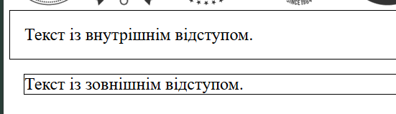
padding (внутренний отступ) — это пространство между содержимым элемента и его границами (рамкой).
margin (внешний отступ) — это пространство между элементом и соседними элементами. Оно отодвигает элемент от других блоков или краёв страницы.

Slide 23
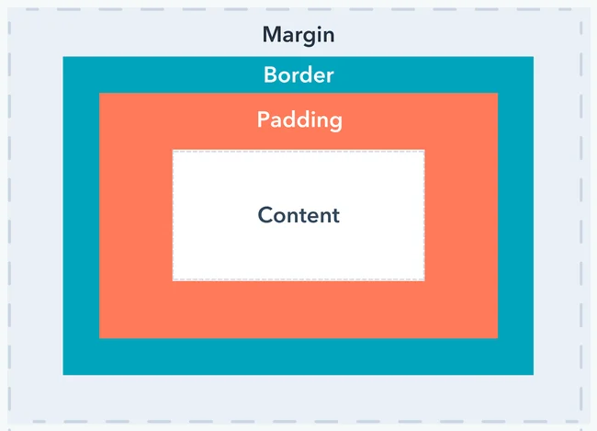
Margin та padding
margin используется для задания пространства вокруг внешних границ элемента.padding используется для задания пространства внутри внутренних границ элемента.

Slide 24
border — это свойство, которое задаёт рамку вокруг элемента. 3px — это значение ширины рамки. В данном случае рамка будет иметь ширину 3 пикселя. solid — это тип рамки. В данном случае рамка будет сплошной линией. #DAA520 — это цвет рамки, заданный в шестнадцатеричном формате. #DAA520 соответствует цвету "Goldenrod".

